Slide 1
Jegypénztár
fejlesztette:
Glonczi Tamás
Kulcsár Dénes

Slide 2
A program előnyei
A programunk segít a jegyvásárlási folyamatokat felgyorsításában mivel így Online megvásárolhatják otthonról a jegyeket
Felhasználó barát mert a felhasználó láthatja hogy hol vannak foglalt helyek és hogy a helyek hol helyezkednek el a vetítő vászontól
Programunk az egyik legkorszerűbb programozási nyelven íródott
A legmegbízhatóbb adatbázisban tárolja az adatokat

Slide 3
Kinek ajánljuk ?
A program mindenkinek aki mozit üzemeltet tökéletes lehet beleértve a kerti/szabadtéri mozikat is
Nagy cégeknek mivel ezzel a programmal sokkal hatékonyabban tudnak jegyeket értékesíteni
Jegyeket viszont eladóknak
Nem csak mozi hanem Színház Hangverseny stb… szervezőknek vagy helyadóknak.

Slide 4
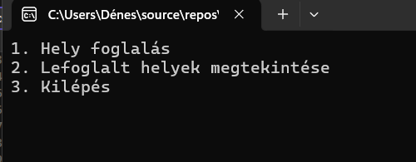
Program felépítése
A program lefuttatásakor a felhasználó egy felhasználó barát menü fogadja ahol 3 lehetőséget tud kiválasztani:

Slide 5
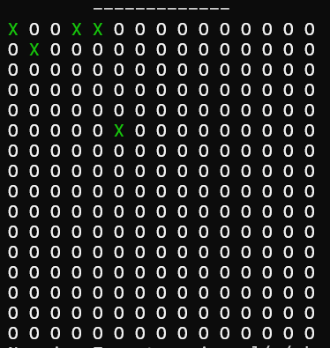
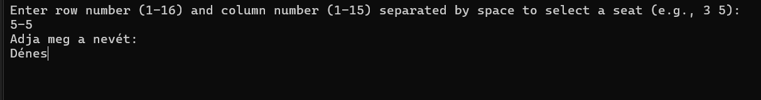
1. Opció:
Helyfoglalás
Mint látszik a szabad helyek ”0” –val vannak jelölve a foglalt helyek pedig ”X”-el
Láthatjuk a vászon helyét is
Foglalás folyamata:

Slide 6

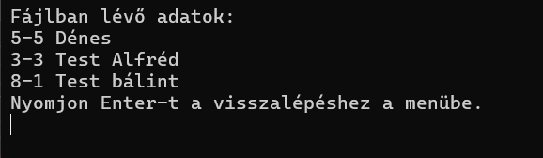
2. Opció
Mint látható az elmentett adatokat könnyen le lehet olvasni hol a hely és ki foglalta le.
Ezen felül fel szeretném hívni a figyelmet a visszalépés lehetőségre amit egy egyszerű gomb lenyomással megtehetünk.

Slide 7
Programunkban a menüben való navigáláshoz nem kell csak a számot megnyomni nem kell enter lenyomásával jóváhagyni ugyan ez vonatkozik a visszalépésre amit az ”esc” billentyű lenyomásával tehetnek meg a felhasználó
Jegyfoglaláskor a beadott adatokat enter lenyomásával jóvá kell hagyni hogy le tudjuk ellenőrizni a megadott adatok helyességét.

Slide 8
Programunkat többen is tesztelték
A felhasználok nagyon elégedettek voltak a programunkkal pár értékelés:
Nagy Marika: A program használata nagyon egyszerű és nagy könnyebbség hogy online is megvehetik a jegyeket az előadásra ajánlom mindenkinek!!!!
Színháztulajdonos
Kiss Pál: Nagyon jó hogy a jegyeket otthonról meg tudom venni és nem kell sorba állnom mindenkinek használnia kéne!!
Felhasználó

Slide 9
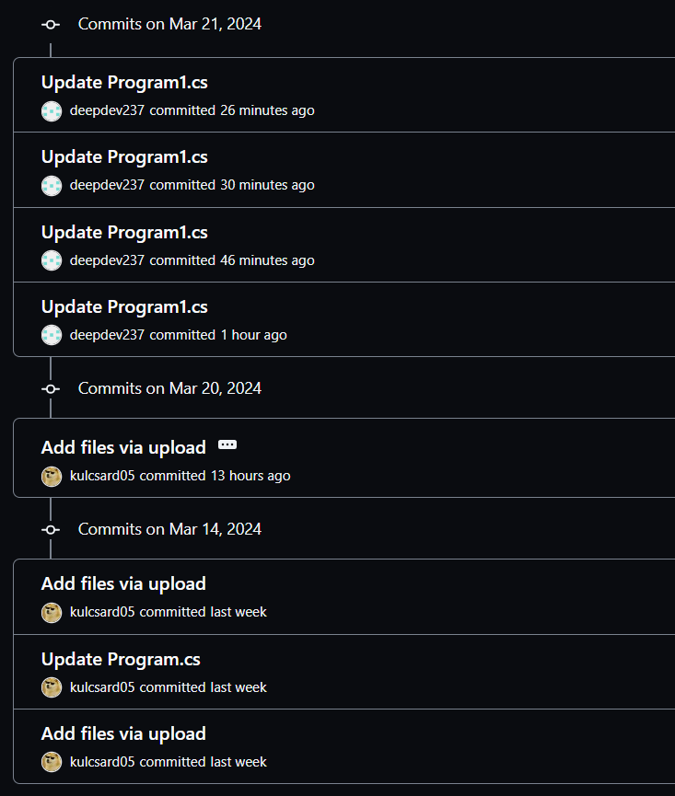
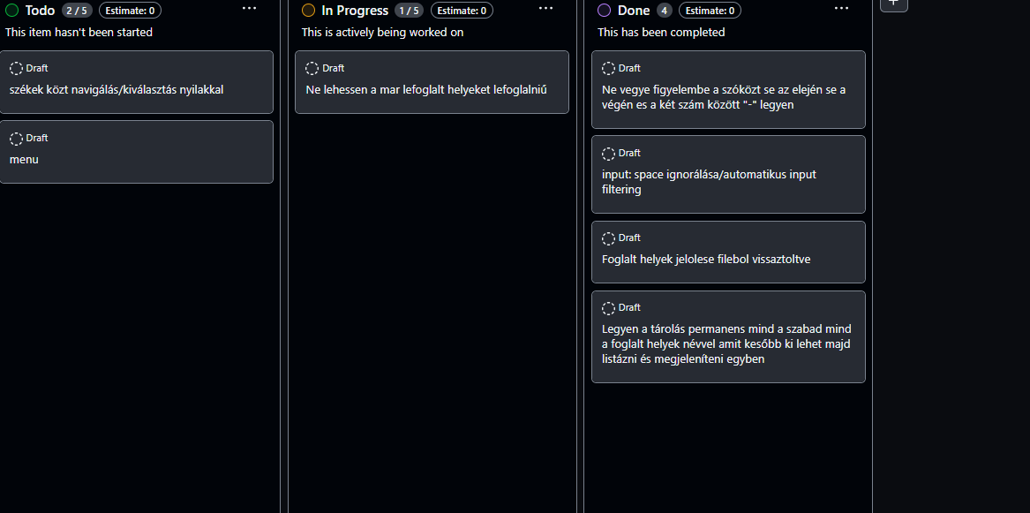
Munkánkat Github-on folytattuk

Slide 10
Köszönjük a figyelmet!
Fejlesztették:
Glonczi Tamás
Kulcsár Dénes
https://github.com/deepdev237/CinemaVillage

